Slide 1
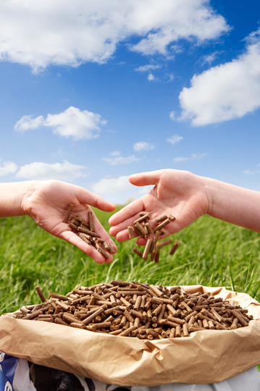
Diervoer
Mijn spreekbeurt over…

Slide 2
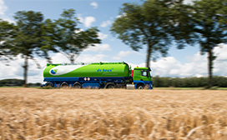
Inhoudsopgave
Vul hier je onderwerp in

Slide 3
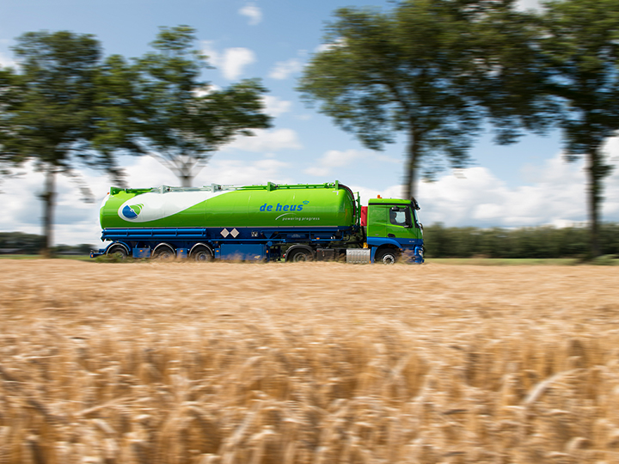
Bijschrift foto

Slide 4
Quiz

Slide 5
Quiz

Slide 6
Vraag 1

Slide 7
Vraag 1

Slide 8
Dit was mijn spreekbeurt
Einde!

